Slide 1
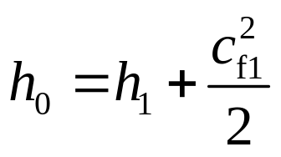
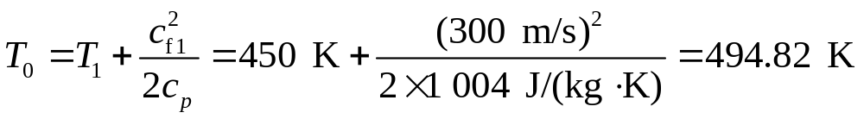
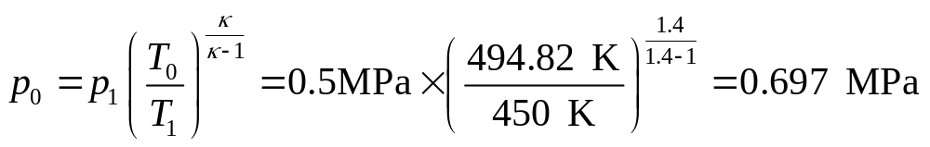
A451266
压力0.5 MPa、温度450 K的空气进入喷管时流速为300 m/s，喷管背压 p_{b}= 0.28 MPa，求喷管的形状，最小截面积及出口流速。已知：空气 c_{p} = 1 004 J/(kg·K)，R_{g} = 287 J/(kg·K)
解
由于c_{f1} = 300 m/s，所以采用滞止参数
滞止压力

Slide 2
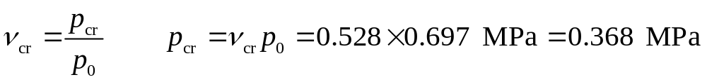
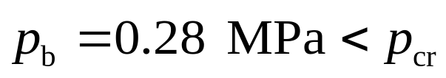
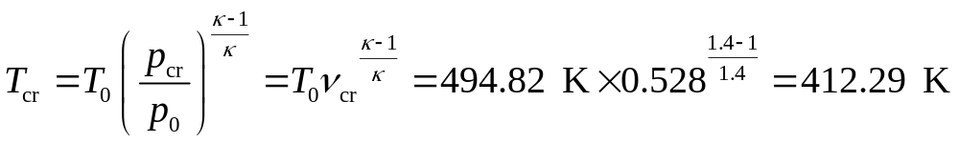
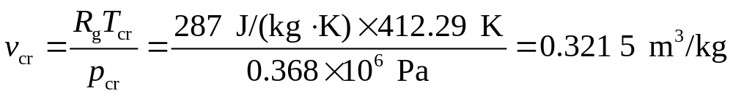
所以采用缩放喷管
注意：若不考虑 c_{f1}，则
p_{cr}= ν_{cr} p₁= 0.528×0.5 MPa = 0.264 MPa < p_{b}
应采用收缩喷管，p₂ = p_{b}= 0.28 MPa

Slide 3
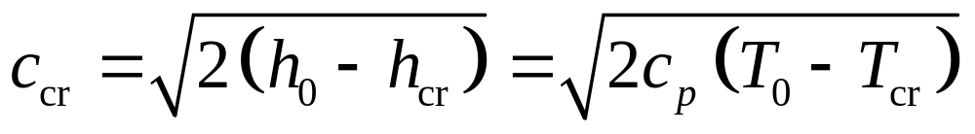
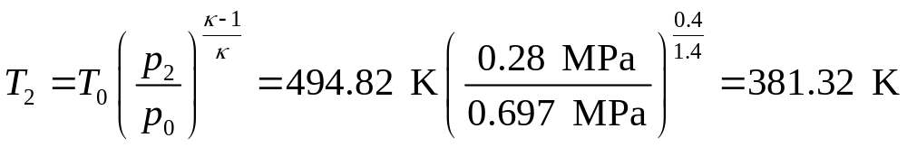
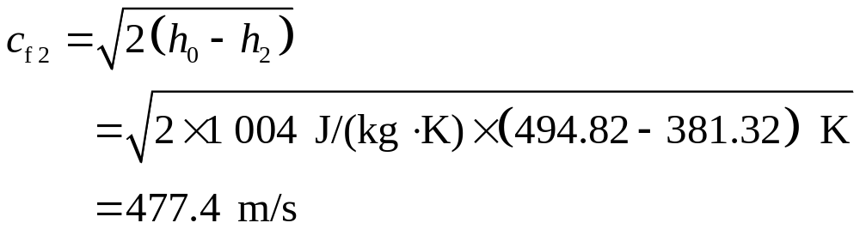
或
返回

